Slide 1
教案名稱： 「動人的手機廣告」 本教案製作者：毛俞婷
授課老師：（空白）

Slide 2
活動一：廣告演進史
你在哪裡看過廣告？
猜猜看，以下6種類型廣告出現的先後次序。
聽老師說，什麼是「行動廣告」？
實體廣告
電腦廣告
紙本廣告
手機/平板廣告
電視廣告
廣播廣告
Notes:
※請問學生「廣告」會在那些地方出現(例如：報紙、雜誌、街頭招牌、燈箱、電線杆廣告單、電視、廣播、電腦、手機、平板等等)
※教師將學生對於上述問題的回答，將廣告形式分類為「實體廣告」、「紙本廣告」、「電視廣告」、「廣播廣告」、「電腦廣告」、「手機/平板廣告」六大類，並請學生猜猜看，這六類廣告出現的先後次序。

Slide 3
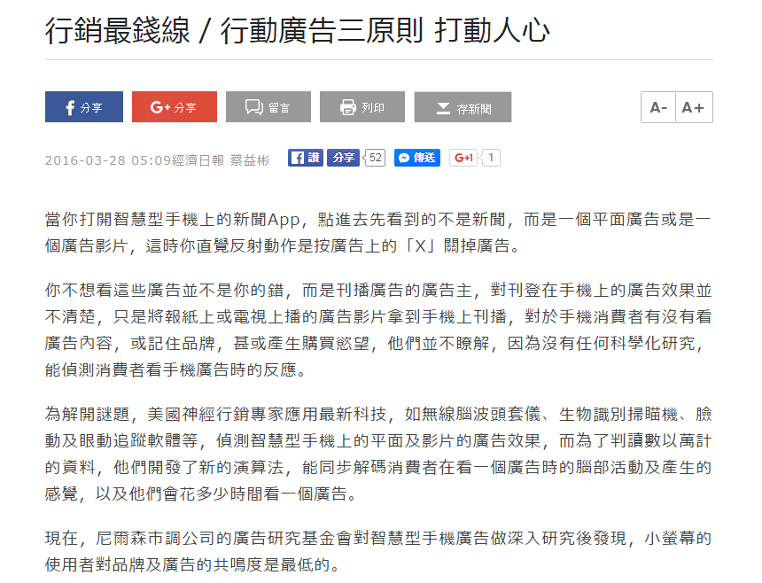
活動二：新聞怎麼說
請閱讀「行動廣告三原則 打動人心」該則新聞文本
圖片來源http://udn.com/news/story/7244/1591628/
Notes:
※請學生閱讀「行動廣告三原則 打動人心」該則新聞文本(http://udn.com/news/story/7244/1591628)

Slide 4
活動二：新聞怎麼說
新聞大解析
Who—這則新聞主角是誰？
What—發生了什麼事情？
When—新聞什麼時候發生的？
Where—在哪裡發生的？
Why—造成事件的原因為何？
How—產生怎樣的效益？
Notes:
※新聞閱畢，請學生用5W1H解析新聞結構，以加深對新聞內容的印象。
①Who—這則新聞主角是誰？(智慧手機廣告)
②What—發生什麼事情？(美國神經行銷專家想知道消費者在看一個廣告時的腦部活動及產生的感覺，以及他們會花多少時間看一個廣告)
③When—新聞在什麼時候發生的？(2016年3月至28月)
④Where—在哪裡發生的？(美國)
⑤Why—造成事件的原因為何？(希望提高行動廣告的效果)
⑥How—產生怎樣的影響？(若要讓行動廣告對消費者的影響力，必須要符合創意三原則：建立關連度、建立互動度、建立啟發度)

Slide 5
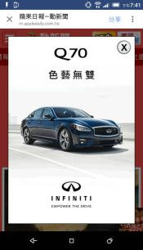
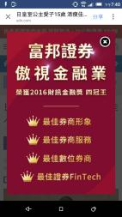
活動二：新聞怎麼說
打開智慧型手機上的新聞App，看到的不是新聞，而是一個平面廣告或是一個廣告影片，你會怎麼做？並說說看這樣做的原因？
?
你會怎麼做?
圖片來源
http://udn.com/news/story/5/2140871
http://m.appledaily.com.tw/actionnews/appledaily/sub/20161201/1001304/
Notes:
※教師詢問學生，當打開智慧型手機上的新聞App，點進去先看到的不是新聞，而是一個平面廣告或是一個廣告影片，你會怎麼做？並說說看這樣做的原因。

Slide 6
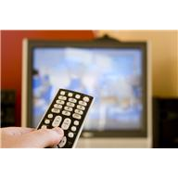
活動二：新聞怎麼說
同一則廣告如果用「智慧手機」、「平板及筆記型電腦」、「桌上型電腦」、「電視」等不同載具觀看，分別有百分之幾的人會把廣告看完？
如果將同一則電視廣告直接搬到智慧手機播放，廣告效果會怎麼變化？
Notes:
※請學生回答跟此則新聞相關的問題。
①新聞中的調查結果顯示，同一則廣告如果用「智慧手機」、「平板及筆記型電腦」、「桌上型電腦」、「電視」等不同載具觀看，分別有百分之幾的人會把廣告看完？(29%、46%、83%、84%)
②如果將同一則電視廣告直接搬到智慧手機播放，廣告效果會怎麼變化？(減少55%)。
③請學生想想，是怎樣的原因造成閱聽人有這樣的差異？(廣告載具的差異造成，愈輕便、愈容易帶著走的媒體載具，會讓閱聽人愈沒辦法專注在廣告上)
④如果要讓智慧手機廣告更有效，應改用怎樣的創意原則？(建立關連度、建立互動度、建立啟發度)

Slide 7
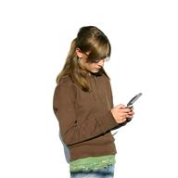
活動二：新聞怎麼說
怎樣的原因造成閱聽人有這樣的差異？
根據新聞資料，如果要讓智慧手機廣告更有效，應改用怎樣的創意原則？
Notes:
※請學生回答跟此則新聞相關的問題。
①新聞中的調查結果顯示，同一則廣告如果用「智慧手機」、「平板及筆記型電腦」、「桌上型電腦」、「電視」等不同載具觀看，分別有百分之幾的人會把廣告看完？(29%、46%、83%、84%)
②如果將同一則電視廣告直接搬到智慧手機播放，廣告效果會怎麼變化？(減少55%)。
③請學生想想，是怎樣的原因造成閱聽人有這樣的差異？(廣告載具的差異造成，愈輕便、愈容易帶著走的媒體載具，會讓閱聽人愈沒辦法專注在廣告上)
④如果要讓智慧手機廣告更有效，應改用怎樣的創意原則？(建立關連度、建立互動度、建立啟發度)

Slide 8
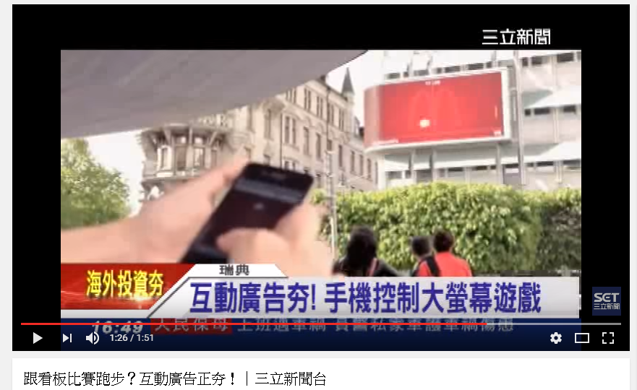
活動二：新聞怎麼說
什麼是「建立關連度」？
你覺得怎樣的廣告主題跟國小、國中學生關聯最大？
什麼是「建立互動度」？
來看一則廣告。
圖片來源https://www.youtube.com/watch?v=7hGvuMqdNU8
Notes:
※請學生想想，什麼是「建立關連度」？怎樣的廣告主題跟國小、國中學生關聯最大？(例如：玩具、才藝班、補習課程、遊樂園、童裝、速食廣告、飲料廣告等等)
※什麼是「建立互動度」？怎麼樣的廣告互動度比較高？(可參考該則新聞報導：https://www.youtube.com/watch?v=7hGvuMqdNU8)

Slide 9
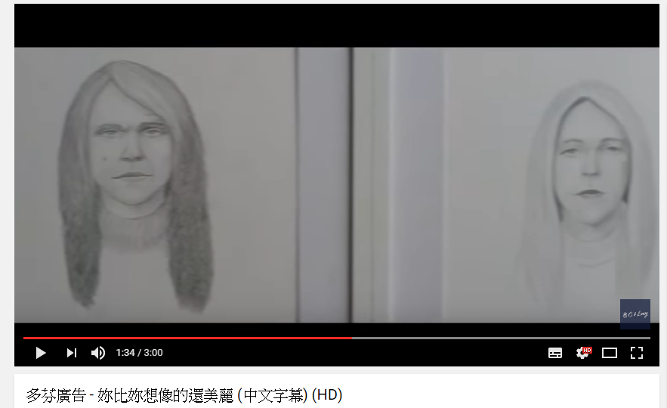
活動二：新聞怎麼說
你覺得怎麼樣的廣告互動度比較高？
欣賞一則廣告。
你覺得，什麼是「建立啟發度」？
圖片來源https://www.youtube.com/watch?v=pjMhg1lFMiM
Notes:
※什麼是「建立互動度」？怎麼樣的廣告互動度比較高？(可參考該則新聞報導：https://www.youtube.com/watch?v=7hGvuMqdNU8)
※教師播放新聞中提到的多芬（Dove) 「什麼是真正的美？」品牌主張影片(https://www.youtube.com/watch?v=pjMhg1lFMiM)，請學生觀賞完後，想一想，什麼是「建立啟發度」？

Slide 10
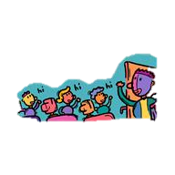
活動三：找出創意
聽老師說廣告的變化。
請每組找出一則符合「行動廣告創意三原則」的智慧手機廣告，並向全班說明你們選擇它的原因。
圖片來源https://www.youtube.com/watch?v=pjMhg1lFMiM
Notes:
※教師說明，隨著行動載具的問世，廣告的型態也隨之改變，換言之，隨著科技的發展，媒體的樣貌也在改變當中。
※請學生分組，以手機找尋符合本教案所學的「行動廣告創意三原則」，每組選出一則跟全班分享，並說明選出該則廣告的原因。

Slide 11
本教案結束，謝謝 ☺☺☺

